Slide 1
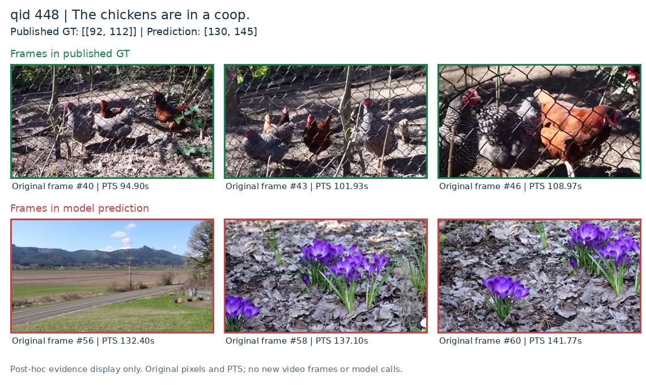
DIRECT GROUNDING / 反例诊断
Grounding 反例：把鸡舍定位到了花景
查询：鸡在鸡舍里 The chickens are in a coop. ｜ qid448
Qwen3-VL-8B-Instruct · 整视频均匀 64 帧 + 真实时间戳 · 一次输出起止时间
标注 92–112 s
预测 130–145 s
IoU = 0
事件位置选错（助手初筛）
目标证据已在输入中，
预测却落到另一场景。
原因待区分：视觉识别或时间关联。
下一步验证（未开展）
核验“鸡 + 围栏内”条件；
证据不足时重新定位，
检查修正率与误改率。
依据原 64 帧初筛，尚无独立人工复核或修正收益；原预测与 GT 未改动。
来源：QVHighlights qid448 · 52 条反例分析（2026-10-29）
Notes:
我们目前先用 Qwen3-VL-8B-Instruct 做 Direct grounding 基线：从整条视频均匀采样六十四帧，输入真实时间戳和查询，让模型一次输出目标事件的起止时间，寻找可以进一步改进的反例。
这一例的查询是“鸡在鸡舍里”。数据集标注的区间是九十二到一百一十二秒，模型却预测为一百三十到一百四十五秒，两段完全没有重叠，交并比为零。左侧的原始输入帧显示，标注段有多张画面清楚出现围栏里的鸡，而预测段的采样帧主要是道路和紫色花朵。
根据现有证据，我们初步把它归为选错事件位置。目标已经出现在模型的原始输入中，但最终输出没有对应到这些证据。具体是视觉识别出错，还是画面与时间的关联出错，目前还不能确定。
下一步可以检验一个具体思路：模型给出区间后，先核对其中是否有鸡，以及鸡是否在围栏内；如果证据不足，再重新寻找并核实位置。实验需要同时检查修正了多少错误，以及是否把原本正确的结果改错。这部分还没有开展，目前也没有修正收益的结论。
本例来自五十二条反例分析，判断依据仍是原来的六十四帧，属于助手初筛，尚未经过独立人工复核。原预测、数据集标注和评价结果都没有改动。

